Slide 1


75.47
Taller de Desarrollo de Proyectos II
Equipo:
Jonathan Levy (82.897)
Juan Pablo Pérez Perri (83.558)
Mariano Converti (85.617)
Esteban Lopez (84.960)
Notes:
Speaker:

Slide 2
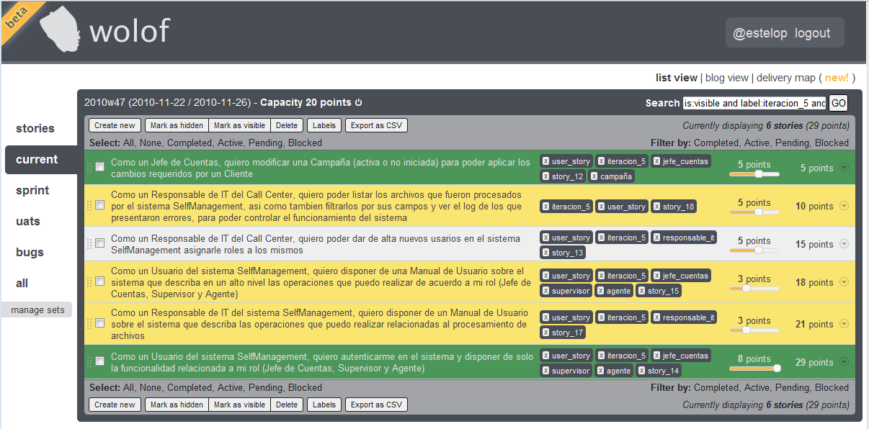
Desarrollo del Proyecto
Administración: Wolof
Metodología
Sprint de 2 semanas
Equipo de pares de 4 integrantes
Sprint Review + Planning → Reuniones formales de la materia
Notes:
Speaker:

Slide 3
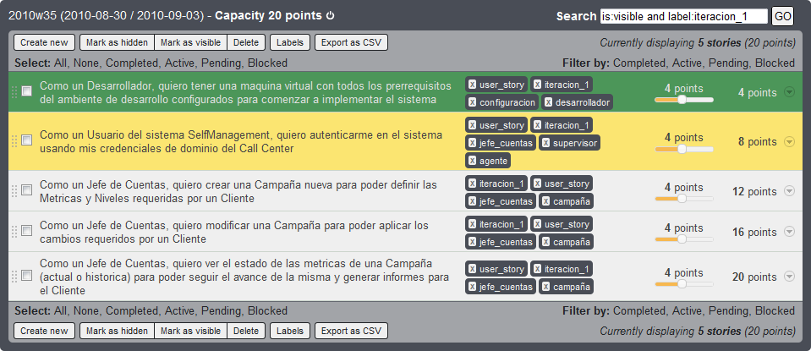

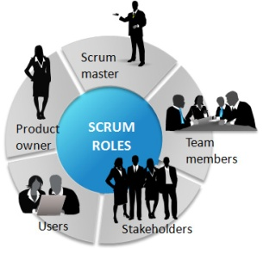
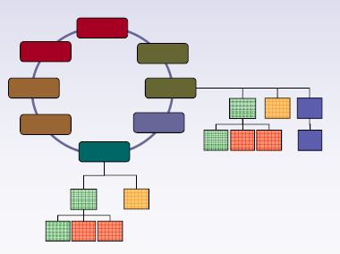
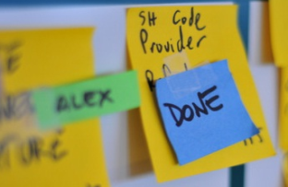
Planificación
Alcance
User Stories (Wolof)
Estimación
Planning Poker
Calendarización
Backlog (Wolof)
Roles Scrum
Pares
Entregables (Wolof)
Equipo y Roles
Asignación de Tareas
Autogestionado
Notes:
Speaker:

Slide 4
ACEPTACION
UATs
Definición al comienzo del sprint
Validación con el cliente en reunión informal
Verificación del cliente en reunión formal
Notes:
Speaker:

Slide 5

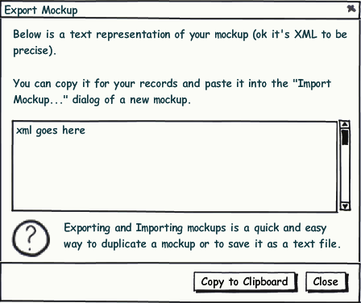
Análisis y Diseño
Mockups de Pantallas
User Stories
http://www.balsamiq.com/
Notes:
Speaker:

Slide 6
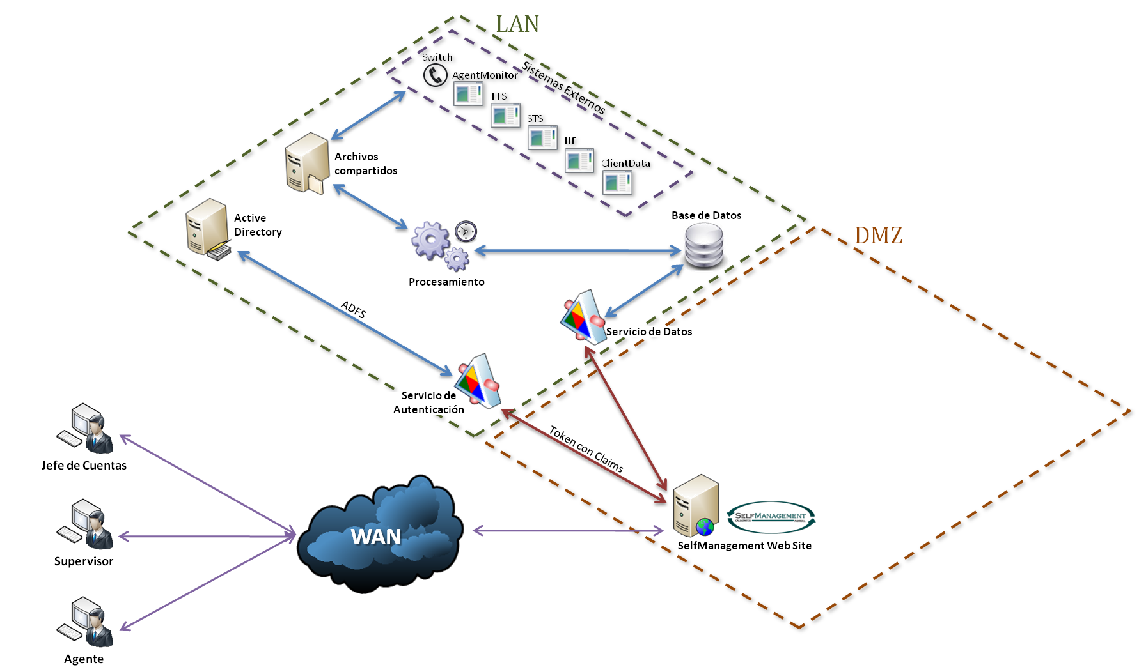
Arquitectura
Mapas de Arquitectura
Notes:
Speaker:

Slide 7





Tecnologías
Express Edition
Notes:
Speaker:

Slide 8
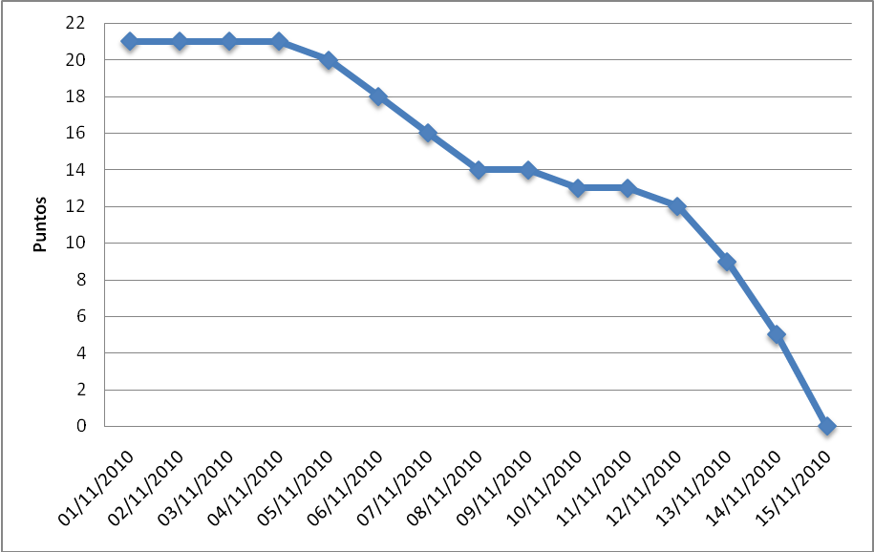
Seguimiento y Control
Caso de Análisis: Sprint 4
Burndown chart
Notes:
Speaker:

Slide 9
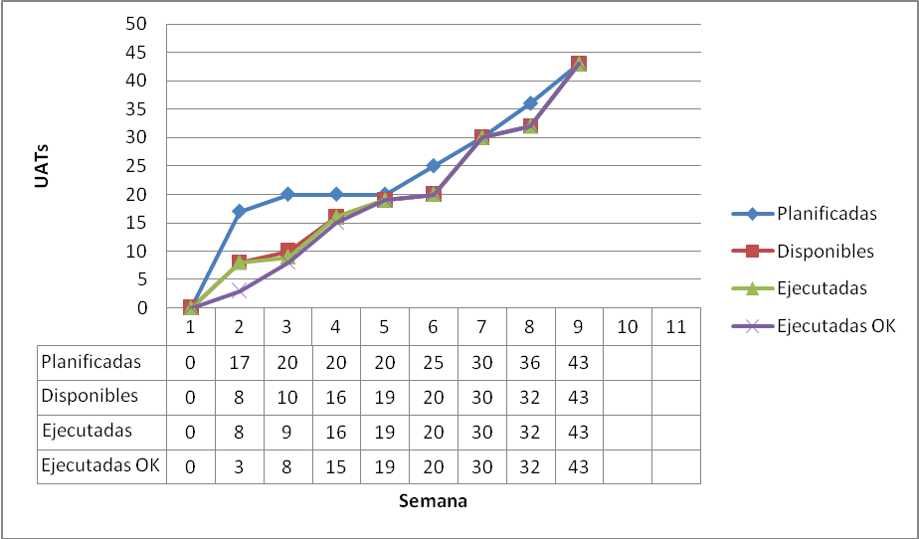
Seguimiento y Control
Caso de Análisis: Sprint 4
Cobertura de la prueba basado en UATs
Notes:
Speaker:

Slide 10
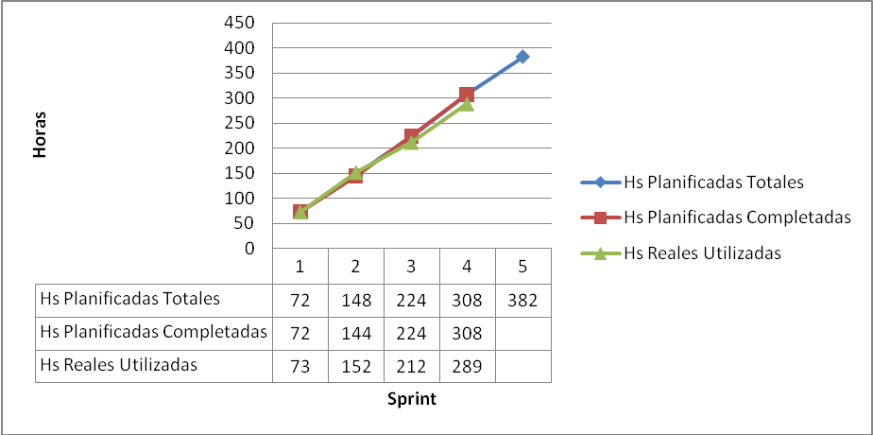
Seguimiento y Control
Caso de Análisis: Sprint 4
Costo en horas
Notes:
Speaker:

Slide 11
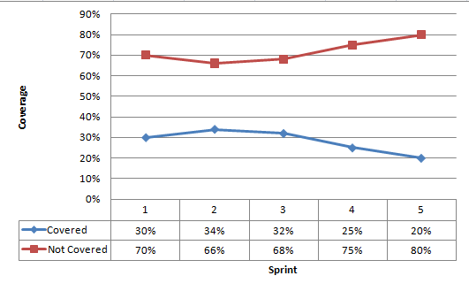
Desvíos No Planificados
Code Coverage
Notes:
Speaker:

Slide 12
Cambios de Alcance
Múltiples supervisores
Notes:
Speaker:

Slide 13
DEMO
Notes:
Speaker:

Slide 14
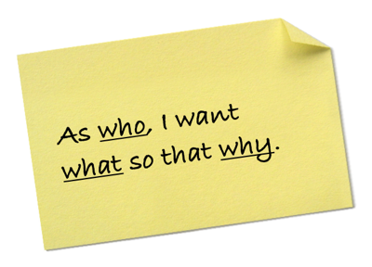

Trazabilidad
User Stories
Entregables
Notes:
Speaker:

Slide 15
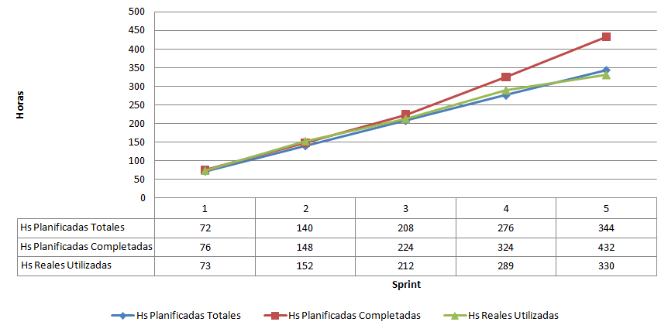
Lecciones Aprendidas
Seguimiento de Costos
Notes:
Speaker:

Slide 16
Lecciones Aprendidas
Seguimiento de Costos
Estimación errónea
Poco control de horas reales
Actualización de horas planificadas
Notes:
Speaker:

Slide 17
Lecciones Aprendidas
??
Notes:
Speaker:

Slide 18

¿Preguntas?

Slide 19
Gracias

